Slide 1
GRID
VPP 연동 시험을 위한 가상 현장
제작 준비용 리허설
1 / 14
Notes:
준비용 개요. 최종 검증 결과를 기입합니다.
시연 영상: ../video/GRID-VPP-demo-ko.mp4
관련 시간: 최종 녹화 후 확정
근거:
릴리스 커밋: 94f415103ae0ad7950afce2721b38d560ff350db
리허설이며 최종 발표자료가 아닙니다.

Slide 2
배경과 시험 목표
실물 설비 없이 발전 데이터와 제어 경로를 반복 시험합니다.
2 / 14
Notes:
준비용 개요. 최종 검증 결과를 기입합니다.
시연 영상: ../video/GRID-VPP-demo-ko.mp4
관련 시간: 최종 녹화 후 확정
근거:
릴리스 커밋: 94f415103ae0ad7950afce2721b38d560ff350db
리허설이며 최종 발표자료가 아닙니다.

Slide 3
시스템 경계
예측·입찰 알고리즘, 시장 제출, 제조사 인증은 별도 범위입니다.
3 / 14
Notes:
준비용 개요. 최종 검증 결과를 기입합니다.
시연 영상: ../video/GRID-VPP-demo-ko.mp4
관련 시간: 최종 녹화 후 확정
근거:
릴리스 커밋: 94f415103ae0ad7950afce2721b38d560ff350db
리허설이며 최종 발표자료가 아닙니다.

Slide 4
양방향 MQTT 아키텍처
발전 데이터와 실제 제어 결과
SCADA
→
RTU
→
MQTT
→
외부 VPP
←
←
←
목표값 검증과 SCADA 전달
제조사 프로토콜과 시장 입찰은 별도 범위
4 / 14
Notes:
준비용 개요. 최종 검증 결과를 기입합니다.
시연 영상: ../video/GRID-VPP-demo-ko.mp4
관련 시간: 최종 녹화 후 확정
근거:
릴리스 커밋: 94f415103ae0ad7950afce2721b38d560ff350db
리허설이며 최종 발표자료가 아닙니다.

Slide 5
CSV에서 일 초 SCADA 데이터까지
십 분 원본의 시각과 단위를 해석하고 일 초 샘플을 생성합니다.
5 / 14
Notes:
준비용 개요. 최종 검증 결과를 기입합니다.
시연 영상: ../video/GRID-VPP-demo-ko.mp4
관련 시간: 최종 녹화 후 확정
근거:
릴리스 커밋: 94f415103ae0ad7950afce2721b38d560ff350db
리허설이며 최종 발표자료가 아닙니다.

Slide 6
목표 출력 제어와 피드백
수락, 실행, 실제 도달을 구분해 기록합니다.
6 / 14
Notes:
준비용 개요. 최종 검증 결과를 기입합니다.
시연 영상: ../video/GRID-VPP-demo-ko.mp4
관련 시간: 최종 녹화 후 확정
근거:
릴리스 커밋: 94f415103ae0ad7950afce2721b38d560ff350db
리허설이며 최종 발표자료가 아닙니다.

Slide 7
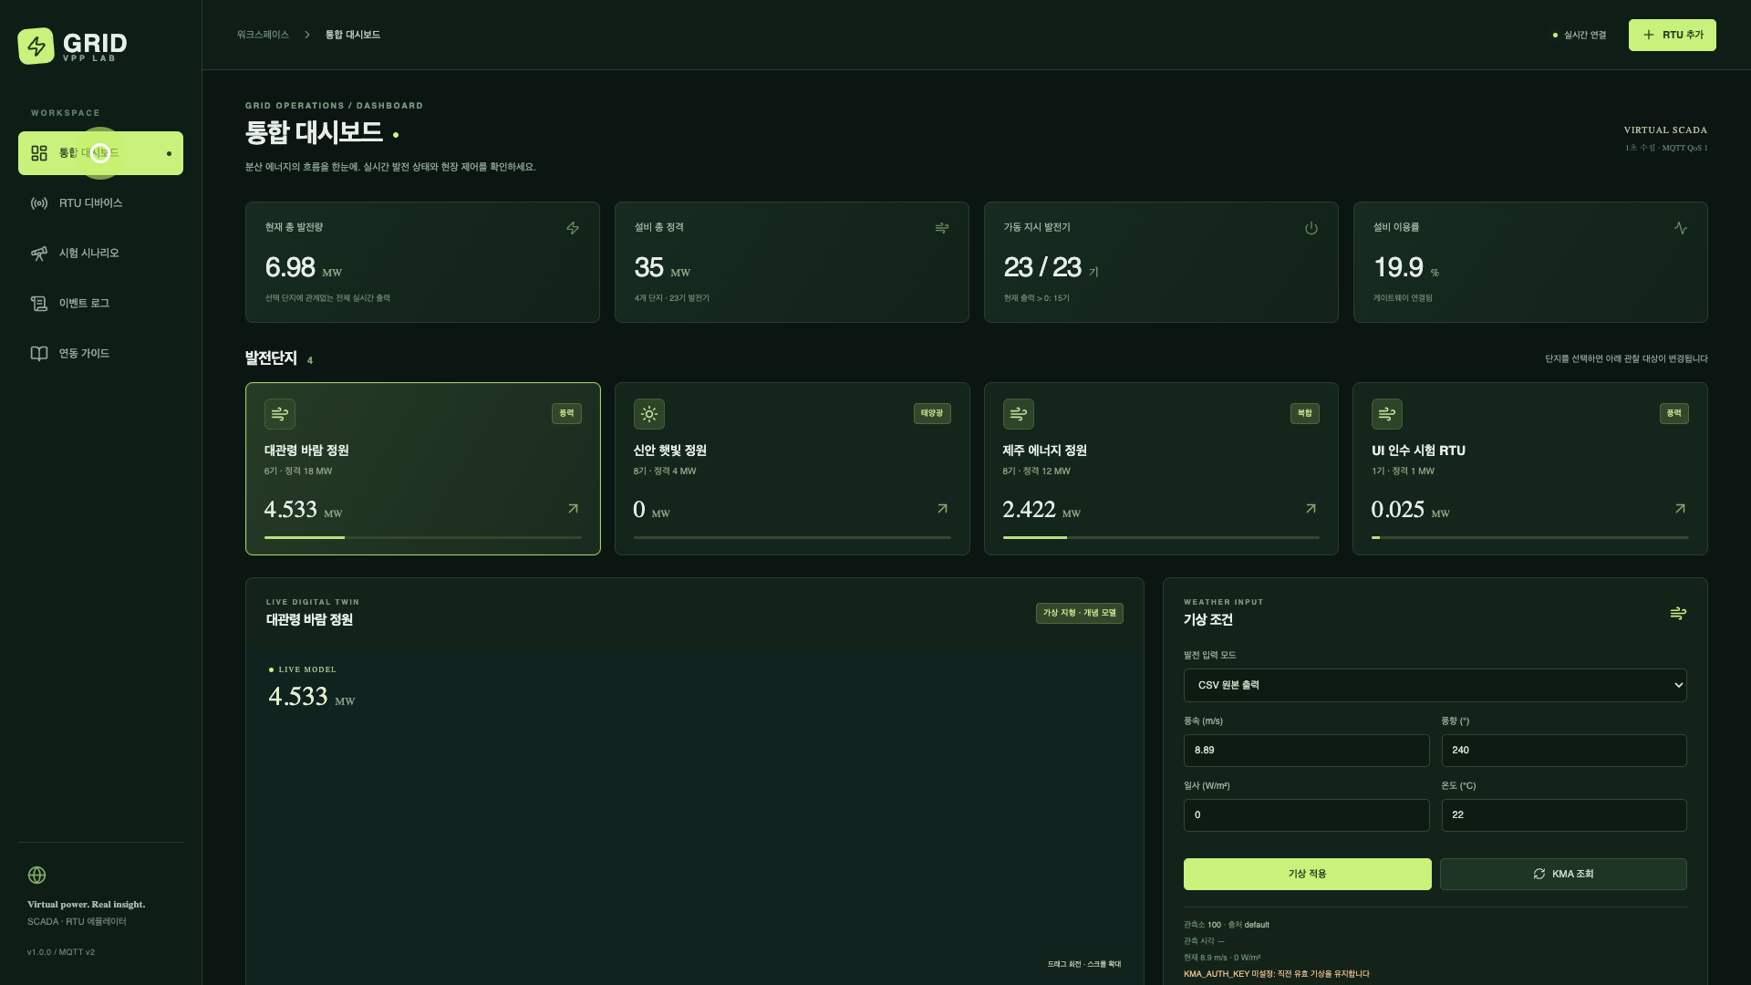
대시보드와 삼차원 현장
실제 대시보드에서 발전 상태와 현장 제어를 확인합니다.
7 / 14
Notes:
준비용 개요. 최종 검증 결과를 기입합니다.
시연 영상: ../video/GRID-VPP-demo-ko.mp4
관련 시간: 최종 녹화 후 확정
근거:
릴리스 커밋: 94f415103ae0ad7950afce2721b38d560ff350db
리허설이며 최종 발표자료가 아닙니다.

Slide 8
독립 RTU와 전송 메트릭
연결·건강·전송·대기 상태를 관측합니다.
8 / 14
Notes:
준비용 개요. 최종 검증 결과를 기입합니다.
시연 영상: ../video/GRID-VPP-demo-ko.mp4
관련 시간: 최종 녹화 후 확정
근거:
릴리스 커밋: 94f415103ae0ad7950afce2721b38d560ff350db
리허설이며 최종 발표자료가 아닙니다.

Slide 9
장애 주입과 재시작 복구
최종 검증에서 실제 통과한 장애·복원 사례를 기입합니다.
9 / 14
Notes:
준비용 개요. 최종 검증 결과를 기입합니다.
시연 영상: ../video/GRID-VPP-demo-ko.mp4
관련 시간: 최종 녹화 후 확정
근거:
릴리스 커밋: 94f415103ae0ad7950afce2721b38d560ff350db
리허설이며 최종 발표자료가 아닙니다.

Slide 10
시나리오와 외부 연동
재생 조건과 실행 식별자를 구분합니다.
10 / 14
Notes:
준비용 개요. 최종 검증 결과를 기입합니다.
시연 영상: ../video/GRID-VPP-demo-ko.mp4
관련 시간: 최종 녹화 후 확정
근거:
릴리스 커밋: 94f415103ae0ad7950afce2721b38d560ff350db
리허설이며 최종 발표자료가 아닙니다.

Slide 11
k3s 배포와 운영
최종 이미지·인증된 접근·영속 백업 경로를 기입합니다.
11 / 14
Notes:
준비용 개요. 최종 검증 결과를 기입합니다.
시연 영상: ../video/GRID-VPP-demo-ko.mp4
관련 시간: 최종 녹화 후 확정
근거:
릴리스 커밋: 94f415103ae0ad7950afce2721b38d560ff350db
리허설이며 최종 발표자료가 아닙니다.

Slide 12
검증 결과
로컬, k3s, 외부 VPP/AWS 검증 상태를 구분해 기입합니다.
12 / 14
Notes:
준비용 개요. 최종 검증 결과를 기입합니다.
시연 영상: ../video/GRID-VPP-demo-ko.mp4
관련 시간: 최종 녹화 후 확정
근거:
릴리스 커밋: 94f415103ae0ad7950afce2721b38d560ff350db
리허설이며 최종 발표자료가 아닙니다.

Slide 13
보안과 미해결 이슈
해결된 패치와 수용한 잔여 위험을 근거 문서에 맞춰 기입합니다.
13 / 14
Notes:
준비용 개요. 최종 검증 결과를 기입합니다.
시연 영상: ../video/GRID-VPP-demo-ko.mp4
관련 시간: 최종 녹화 후 확정
근거:
릴리스 커밋: 94f415103ae0ad7950afce2721b38d560ff350db
리허설이며 최종 발표자료가 아닙니다.

Slide 14
버전별 개선과 다음 과제
채택 아이디어와 검증 범위, 다음 연동 과제를 기입합니다.
14 / 14
Notes:
준비용 개요. 최종 검증 결과를 기입합니다.
시연 영상: ../video/GRID-VPP-demo-ko.mp4
관련 시간: 최종 녹화 후 확정
근거:
릴리스 커밋: 94f415103ae0ad7950afce2721b38d560ff350db
리허설이며 최종 발표자료가 아닙니다.

